Slide 1

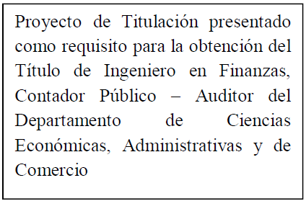
UNIVERSIDAD DE LAS FUERZAS ARMADAS ESPE
PROPUESTA DE GOBIERNO CORPORATIVO ENFOCADO A RIESGOS DEL FONDO COMPLEMENTARIO PREVISIONAL CERRADO DE CESANTÍA DE LOS SERVIDORES DE LA ESCUELA POLITÉCNICA DEL EJÉRCITO

Slide 2

PROBLEMA
Considerando que el artículo 306 de la Ley General de Instituciones del Sistema Financiero dispone que las instituciones públicas y privadas integrantes del sistema nacional de seguridad social y del sistema de seguro privado, estarán sujetas a la regulación, supervisión y vigilancia de la Superintendencia de Bancos y Seguros (Superintendencia de Bancos y Seguros del Ecuador, 2013); y que mediante comunicado expedido por la Superintendencia de Bancos y Seguros expresa el requerimiento de que el Fondo Complementario Previsional Cerrado de los Servidores de la Escuela Politécnica del Ejército “ESPE” cuente con una Propuesta de Gobierno Corporativo enfocado a Riesgos.

Slide 3
OBJETIVO
Realizar una Propuesta de Gobierno Corporativo enfocado a riesgos del Fondo Complementario Previsional Cerrado ESPE, que permita la aplicación de los Principios de Buen Gobierno Corporativo en cumplimiento a la Ley General de Instituciones del Sistema Financiero.

Slide 4
INTRODUCCIÓN
La naturaleza del sistema financiero como tal, lleva implícita la misión y el deber de administrar adecuadamente el riesgo.
En Ecuador actualmente se le ha dado mucho énfasis al concepto de gobernabilidad y la implementación en Instituciones Financieras públicas y privadas de Principios de un Buen Gobierno Corporativo lo que garantizará que sus socios puedan conocer el estado de sus cuentas, los estados financieros de la institución, la composición y valoración de las inversiones y demás información que establezca la implementación de un Código de Buen Gobierno Corporativo.

Slide 5
GOBIERNO CORPORATIVO
Según la Bolsa de Valores de Quito y el Banco Interamericano de Desarrollo:
Gobierno Corporativo es el sistema por el cual las compañías son dirigidas, controladas y evaluadas, definiendo derechos, roles y responsabilidades de diferentes grupos: administradores, directorio, accionistas controladores y minoritarios al interior de una organización, con transparencia, objetividad, profesionalismo y equidad, con el fin de resguardar e incrementar exitosamente, a través del tiempo, el valor de la inversión y proteger los recursos de terceros.
(Bolsa de Valores de Quito y el Banco Interamericano de Desarrollo , 2011)

Slide 6
EL BUEN GOBIERNO CORPORATIVO TRAE CONSIGO
Eficiencia: Generar el máximo valor con los menores recursos posibles
Cumplimiento responsable: Atender obligaciones y compromisos adquiridos
Equidad: Tratar por igual a los que pertenecen a un mismo grupo
Transparencia: Proveer a los participantes de toda la información que sea relevante
Respeto a los derechos: Hacer prevalecer los derechos que asisten a los participantes
(Bolsa de Valores de Quito y el Banco Interamericano de Desarrollo , 2011)

Slide 7
RETOS DE BUEN GOBIERNO CORPORATIVO EN INSTITUCIONES FINANCIERAS
Potenciar las estructuras, funciones y recursos asignados a la gestión de riesgos y al control interno
Impulsar la gestión global del riesgo a través de sus estructuras de Comités (Comité de Auditoría, Cumplimiento, Riesgos, Ética y Retribuciones, Crédito, etc.)
Revisar sus sistemas de reportes para que permitan potenciar la gestión de la entidad basada en riesgos
Potenciar el seguimiento del riesgo basado en la evolución de las calificaciones otorgadas y los parámetros de riesgo definidos , de modo que sea posible implantar políticas en la red y planes de mejora de la gestión del riesgo. (BDO Consultig, 2013)
Asignar recursos específicos para mejorar la calidad de la información y su revelación.

Slide 8
MARCO LEGAL Y REGLAMENTARIO
LEY SARBANES OXLEY
PRINCIPIOS BÁSICOS PARA UNA SUPERVISIÓN BANCARIA EFECTIVA (COMITÉ DE BASILEA)
LEY DE CREACIÓN DE LA RED DE SEGURIDAD FINANCIERA
MANUAL ÚNICO DE SUPERVISIÓN DE INSTITUCIONES FINANCIERAS (MUS)
METODOLOGÍA GREC (GOBIERNO CORPORATIVO (G), EVALUACIÓN DE RIESGOS (R), EVALUACIÓN ECONÓMICO-FINANCIERA (E); Y, NIVEL DE CUMPLIMIENTO (C))
RESOLUCIÓN No. JB-2011-2073 DE 15 DE DICIEMBRE DEL 2011 EMITIDA POR LA SUPERINTENDENCIA DE BANCOS Y SEGUROS DEL ECUADOR (Según el LIBRO I.- NORMAS GENERALES PARA LA APLICACIÓN DE LA LEY GENERAL DE INSTITUCIONES DEL SISTEMA FINANCIERO TITULO XIV.- DE LA TRANSPARENCIA DE LA INFORMACION CAPÍTULO VI.- PRINCIPIOS DE UN BUEN GOBIERNO CORPORATIVO; SECCIÓN VI.- DISPOSICIÓN TRANSITORIA)
RESOLUCIÓN No. SBS-2012-943 EMITIDA POR LA SUPERINTENDENCIA DE BANCOS Y SEGUROS DEL ECUADOR (PRINCIPIOS DE UN BUEN GOBIERNO CORPORATIVOPARA LAS INSTITUCIONES DEL SISTEMA NACIONAL DE SEGURIDAD SOCIAL)
RESOLUCIÓN No. SBS-2013-504 DEL 09 DE JULIO DEL 2013 (NORMAS PARA LA CONSTITUCIÓN, REGISTRO, ORGANIZACIÓN, FUNCIONAMIENTO Y LIQUIDACIÓN DE LOS FONDOS COMPLEMENTARIOS PREVISIONALES CERRADOS)
LINEAMIENTOS LATINOAMERICANOS DE GOBIERNO CORPORATIVO PROPUESTOS POR EL BANCO DE DESARROLLO DE AMÉRICA LATINA (CAF, 2013).

Slide 9
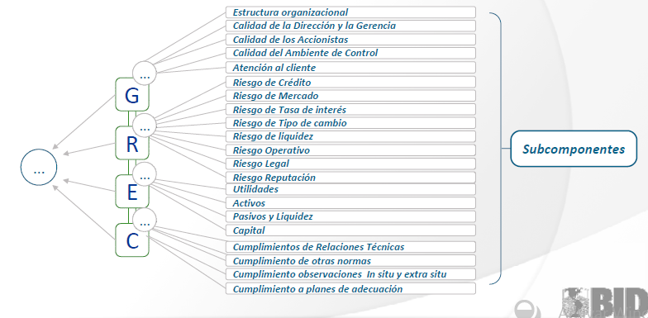

GREC:

Slide 10
FONDO COMPLEMENTARIO PREVISIONAL CERRADO DE CESANTÍA DE LOS SERVIDORES DE LA ESCUELA POLITÉCNICA DEL EJÉRCITO
Es una persona jurídica de derecho privado, legalmente capaz de adquirir derechos y contraer obligaciones, de beneficio social y sin fines de lucro, de naturaleza provisional, con independencia económica y administrativa, con patrimonio propio y autónomo, que se constituye como un sistema previsional complementario independiente al que otorga el Instituto Ecuatoriano de Seguridad Social al personal docente, administrativo y trabajadores de la Universidad de las Fuerzas Armadas - ESPE.

Slide 11
DUE DILIGENCE Y EL BANCO DE DESARROLLO DE AMÉRICA LATINA CAF
CAF
La CAF considera que el gobierno corporativo es el conjunto de prácticas, formales e informales, que gobiernan las relaciones entre los administradores y todos aquellos que invierten recursos en la empresa, principalmente accionistas y acreedores.
DUE DILIGENCE
A través del Due Diligence que se realiza a cada empresa, se evalúa el grado de cumplimiento de las medidas aplicables a la empresa, en relación con los Lineamientos del Código Andino de Gobierno Corporativo (LCAGC), así como con respecto a las mejores prácticas internacionales.

Slide 12
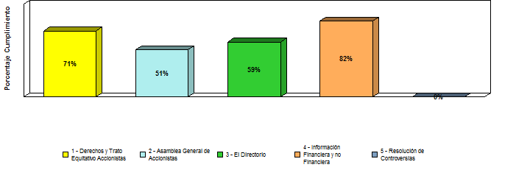
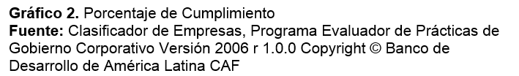
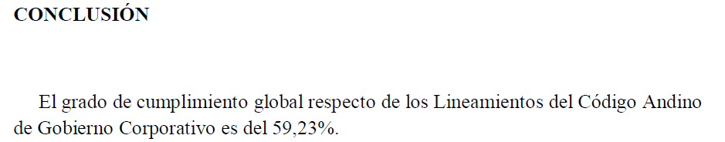
INFORME DE DIAGNÓSTICO DE GOBIERNO CORPORATIVO
METODOLOGÍA: Clasificador de Empresas, Programa Evaluador de Prácticas de Gobierno Corporativo Versión r 1.0.0 Copyright © Banco de Desarrollo de América Latina CAF
RESULTADOS

Slide 13
CAUSAS
Falta de Publicidad de los Informes de Labores, Actas de Sesiones e Informes de Auditoría.
Falta de una página web institucional.
Falta de un Reglamento de Inversiones.
No poseer un régimen de portabilidad.
El Plazo a la convocatoria a la Asamblea General de Partícipes es insuficiente.
Inexistencia del derecho de solicitar información escrita o verbal con antelación a la Asamblea General de Partícipes.
Falta de Reglamento de Sucesión.
Inexistencia de Metodologías para Identificar, Medir y Monitorear Riesgos de Inversión y Crédito.
Inexistencia de un Reglamento Interno que norme al Administrador del Fondo y al Consejo de Administración.
Falta de normatividad a las relaciones familiares del Consejo de Administración.
Limitación de Edad media del Consejo de Administración.
Declaración de Conflicto de Intereses.
Reglamento de Remuneración del Consejo de Administración y del Administrador del Fondo.
Evaluación en la Asamblea General de Partícipes de la remuneración y contratación del Auditor Externo.
Inexistencia de un Informe Anual de Gobierno Corporativo.
Inexistencia de cláusulas compromisorias de sumisión al arbitraje.

Slide 14

PROPUESTAS

Slide 15

ESTATUTOS

Slide 18
REFORMAS ESTATUTARIAS DE CUMPLIMIENTO DE PRÁCTICAS DE BUEN GOBIERNO CORPORATIVO Y CUMPLIMIENTO LEGAL
CAMBIO DE NOMBRE
APORTE PERSONAL A LA CUENTA INDIVIDUAL
“Art. 2.- Para efectos de cambio de denominación social se la realizará en los siguientes casos:
a) Por haber cambiado la denominación de la Escuela Politécnica del Ejército…
…Para el efecto el fondo se sujetará a lo dispuesto en la sección II.- De La Aprobación o Denegación De Nombres o Denominaciones, De La Constitución y el Registro Del Libro III "Normas Generales Para La Aplicación De La Ley De Seguridad Social" de la Codificación de Resoluciones de la Superintendencia de Bancos y Seguros y de la Junta Bancaria…”
“Art. 14.- Por el origen de los recursos los aportes se pueden clasificar en:
1.- Aporte personal de cesantía.- El partícipe aportará para su cuenta individual de cesantía el 12% de la remuneración mensual unificada. El porcentaje y la base imponible podrán ser modificados por la Asamblea General de Partícipes de acuerdo al análisis de la situación financiera del país y las proyecciones que tenga el Fondo...”
“Art 15.- El fondo informará oportunamente a sus partícipes de forma trimestral sobre su cuenta individual, sus aportes, rendimientos y otros. “

Slide 19
POLÍTICA DE INVERSIONES
ESTRUCTURA ORGÁNICA
“Art. 23.- La Política de Inversiones.- Los recursos del FCPC-ESPE serán invertidos guardando los principios de seguridad, liquidez y rentabilidad en una proporción equilibrada que asegure un rendimiento competitivo de acuerdo a las condiciones del mercado y los límites señalados en el respectivo Reglamento y se podrá invertir entre instrumentos financieros de renta fija o variable, nacionales o del exterior, inversiones inmobiliarias y de preferencia se otorgarán créditos a los partícipes.
“Art. 24.- Estructura.- El FCPC-ESPE por ser tipo II contará con la siguiente estructura:
El Plan Anual de Inversiones del Fondo debe ser aprobado por el Consejo de Administración, presentado por el Comité de Inversiones.
El Consejo de Administración aprobará las metodologías para identificar, medir y monitorear los riesgos de inversiones y de crédito que deberán ser presentadas por el Comité de Riesgos.
El Comité de Inversiones deberá invertir los recursos del Fondo en las condiciones y límites propuestos por el Comité de Riesgos y aprobados por el Consejo de Administración.
Los créditos a los partícipes se concederán de acuerdo a lo establecido en el Reglamento de Préstamos y de conformidad con las resoluciones del Consejo de Administración y disposiciones de la Superintendencia de Bancos y Seguros.”
Asamblea General de partícipes;
Consejo de Administración;
Comité de auditoría;
Representante legal;
Comité de riesgos;
Comité de inversiones y crédito;
Comité de prestaciones;
Área de contabilidad y custodia de valores; y,
Asesor Jurídico.”

Slide 20
CONFLICTOS DE INTERÉS Y CONTROVERSIAS
“Art. 25.- Conflictos de Interés y Controversias.- El FCPC-ESPE tendrá las siguientes consideraciones para el manejo de conflictos de interés mismas que estarán contenidas en el Código de Ética:
ASAMBLEA GENERAL DE PARTÍCIPES
“Art. 30.- Convocatoria.- La convocatoria a Asamblea General de Partícipes se realizará por lo menos con quince (15) días de anticipación a la fecha de su celebración, debiendo indicarse en la convocatoria el orden del día, el lugar, día y hora de la reunión.”
EDAD PROMEDIO CONCEJO DE ADMINISTRACIÓN
“Art. 38.- Requisitos.- Para ser vocales del Consejo de Administración es necesario: Para ser miembro del Concejo de Administración existe una limitación a la edad media del conjunto del mismo comprendida entre 55 y 65 años de edad.”
Los Partícipes, los Directivos y el Personal deben abstenerse de participar en negocios o realizar actividades que sean incompatibles con sus labores o que puedan resultar en un conflicto de intereses, impidiendo el desempeño de sus funciones y obligaciones de manera íntegra y objetiva.
Los Partícipes, los Directivos y el Personal deben actuar debidamente sin buscar beneficios personales dentro del cumplimiento de sus funciones, ni participar en transacción alguna en que un directivo, administrador, funcionario, partícipe o afiliado, o su cónyuge o conviviente y parientes dentro del segundo grado de consanguinidad o primero de afinidad, tengan interés de cualquier naturaleza.
Las controversias que se susciten por la aplicación de este estatuto y sus reglamentos, serán resueltas por el Consejo de Administración en primera instancia. Las decisiones del Consejo de Administración podrán ser apeladas ante la Asamblea General, cuya resolución será definitiva”

Slide 21
COMITÉ DE ÉTICA
“Art.61.- El Comité de Ética.- EL Comité de Ética estará conformado por:
El Presidente del Consejo de Administración o su delegado, un miembro del Comité de Auditoría, el Administrador del Fondo y dos empleados del Fondo. Sesionará una vez al mes y sus decisiones se tomarán por mayoría simple con voto dirimente del presidente del comité.
El Comité podrá pedir el asesoramiento de un profesional en cualquier área que lo requiera quien actuará con voz pero sin voto.
Art. 62.- Atribuciones y Funciones.- Son atribuciones y funciones del Comité de Ética:
Difundir e implementar el Código de Ética dentro de la entidad y en los diferentes niveles desconcentrados;
Reconocer e incentivar comportamientos éticos positivos;
Sugerir soluciones a la instancia interna competente de los casos de actos que ameriten sanciones civiles o penales o actos referidos a sanciones administrativas producidas por el incumplimiento del Código de Ética;
Generar espacios de mediación entre las partes involucradas en casos de incumplimiento del Código de Ética;
De ser el caso proponer la actualización y mejoramiento permanente del Código de Ética y del Comité de Ética, al Consejo de Administración;
Brindar asesoría en ámbitos relacionados a la gestión de Talento Humano;
Vigilar que se cumplan los principios de un Buen Gobierno Corporativo.
Iniciar las investigaciones sobre la posible violación y emprenderá la toma de acciones disciplinarias correctivas.”

Slide 22

CÓDIGO DE BUEN GOBIERNO CORPORATIVO
Norma las relaciones con los Stakeholders: Son todos aquellos que se ven afectados directa o indirectamente por el desarrollo de la actividad institucional y por lo tanto también tienen la capacidad de afectar directa o indirectamente el desarrollo de la misma.
Buen Gobierno Corporativo
Derechos y Trato Equitativo de los Partícipes
Consejo de Administración
Información Financiera y No Financiera
Resolución de Controversias
Asamblea General de Partícipes
Comités

Slide 23
DERECHO Y TRATO EQUITATIVO DE LOS PARTÍCIPES
Un Partícipe un Voto
Requisitos para ser Partícipes
Elaboración y medios de publicidad de la información generada en todas las instancias del fondo hacia sus Partícipes
Asistencia de Asesores Externos
Mecanismos de participación equitativa de los Partícipes
Publicidad de la información por medio de la página web institucional
Adopción de un régimen de portabilidad
ASAMBLEA GENERAL DE PARTÍCIPES
Reconocimiento de competencias exclusivas e indelegables
Adopción de Estatutos
Convocatoria su plazo y forma
Derecho de los Partícipes a solicitar con antelación a la Asamblea información escrita y verbal
Utilización de medios electrónicos en la Asamblea
Mecanismo de delegación de voto
Asistencia de Asesores Externos

Slide 24
CONSEJO DE ADMINISTRACIÓN
Reconocimiento de competencias exclusivas e indelegables
Promulgación de un Reglamento del Consejo de Administración
Determinación de la dimensión y sucesión
Elección de vocales
Propuesta de Nombramientos y Retribuciones
Causales de cese
Declaración de conflictos de Interés
Política de Viáticos, Movilización y Gastos de Representación
Funciones y Competencias del Administrador del Fondo
Separación de Cargos
Reconocimiento de las Funciones del Secretario
Sesiones Ordinarias del Consejo de Administración
Autoevaluación del Consejo de Administración

Slide 25
COMITÉS
Determinación de la existencia de un Comité de Riesgos, Auditoría, Inversiones, Prestaciones y Ética.
Existencia de las funciones de los diferentes comités
Realización de un Reglamento Interno de funcionamiento de cada comité
Dimensión y sucesión de los comités
Declaración de conflictos de interés
Política de Viáticos, Movilización y Gastos de Representación
Autoevaluación de cada comité
INFORMACIÓN FINANCIERA Y NO FINANCIERA
Formulación de Estados Financieros según principios contables aceptados
Adopción de un procedimiento formal de designación y nombramiento de auditor externo
Revelación de la remuneración del auditor a los Partícipes
Elaboración y difusión anual de un Informe de Gobierno Corporativo
RESOLUCIÓN DE CONTROVERSIAS
Adopción de cláusulas compromisorias de sumisión al arbitraje
Violación del Código de Buen Gobierno Corporativo

Slide 26
CÓDIGO DE ÉTICA
Proporcionar a los Partícipes, Asamblea General de Partícipes, miembros de Consejo de Administración, miembros de los diferentes Comités, Administrador del Fondo, Funcionarios, y Personal administrativo de manera clara, sencilla y detallada, normas y principios esenciales para que encaminen sus actividades diarias, de tal manera que sepan actuar y resolver cualquier situación de riesgo que comprometa la imagen de la Institución y de las personas que laboran en ella.
INCORPORA:
Preceptos de Respeto, Responsabilidad, Lealtad y Profesionalismo
Principios Institucionales de Reconocimiento Institucional, Equidad, Sustentabilidad, Compromiso, Integración, Pro actividad y Trabajo en Equipo.
Uso de los Bienes del FCPC-ESPE
Manejo de la Información
Conflictos de Interés
Actividades fuera del FCPC-ESPE
Prevención de Lavado de Activos y Financiamiento al Terrorismo
Comité de Ética
Sanciones por Incumplimiento
Formulario del Código de Ética

Slide 27
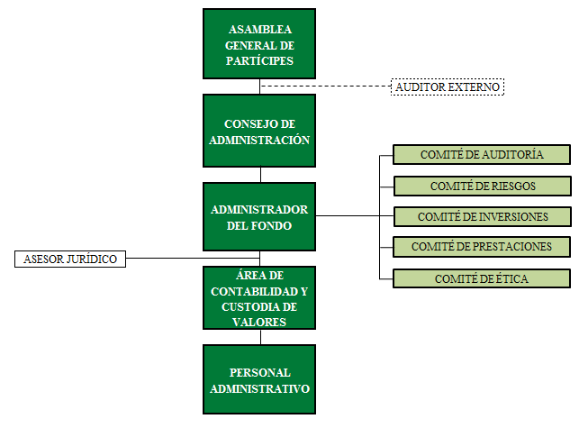

MANUAL DE ORGANIZACIÓN Y FUNCIONES
ASAMBLEA GENERAL DE PARTÍCIPES
CONSEJO DE ADMINISTRACIÓN
PRESIDENTE DEL CONSEJO DE ADMINISTRACIÓN
ADMINISTRADOR DEL FONDO
ASESOR JURÍDICO
CONTADOR
AUDITOR EXTERNO
PERSONAL ADMINISTRATIVO

Slide 28

PÁGINA WEB INSTITUCIONAL

Slide 29
CONCLUSIONES
El artículo 306 de la Ley General de Instituciones del Sistema Financiero dispone que las instituciones públicas y privadas integrantes del sistema nacional de seguridad social y del sistema de seguro privado, estarán sujetas a la regulación, supervisión y vigilancia de la Superintendencia de Bancos y Seguros; para lo cual ha expedido leyes, reglamentos y resoluciones que permiten el adecuado funcionamientos de las Instituciones que conforman el Sistema Financiero Nacional.
El Fondo Complementario Previsional Cerrado de Cesantía de los Servidores de la Escuela Politécnica del Ejército, se rige por la reglamentación que dicta la Superintendencia de Bancos y Seguros de Ecuador para los fondos complementarios, con este precedente, y que mediante comunicado expedido por la misma expresa el requerimiento de que el Fondo cuente con una Propuesta de Gobierno Corporativo enfocado a Riesgos basado en la Ley de Creación de la Red de Seguridad Financiera.
De acuerdo a la Resolución 504 de las Normas Generales para la aplicación de la Ley de Seguridad Social, emitida el 09 de Julio del 2013 por la Superintendencia de Bancos y Seguros, donde se regula las Normas para la Constitución, Registro, Organización, Funcionamiento y Liquidación de los Fondos Complementarios Cerrados es necesario modificar los Estatutos del Fondo Complementario Previsional Cerrado de Cesantía de los Servidores de la Escuela Politécnica del Ejército dando cumplimiento a dicha resolución.
El Concejo de Administración, de los fondos complementarios cerrados, emitirán las políticas y los procesos que permitirán ejecutar las disposiciones de los estatutos o reglamentos, así como otras disposiciones que permitan garantizar un marco eficaz para las relaciones de propiedad y gestión, transparencia y rendición de cuentas. Estas políticas y procesos se formalizarán en un documento que se definirá como el Código de Buen Gobierno Corporativo, el mismo que ha sido propuesto en este Proyecto de Grado.
En concordancia con la Resolución 943 de las Normas Generales para la aplicación de la Ley de Seguridad Social emitida en Octubre del 2012 por la Superintendencia de Bancos y Seguros del Ecuador, se menciona la necesidad de la creación de un Código de Ética que deberá contener las políticas vigentes para mitigar los conflictos de interés, el mismo que ha sido redactado en base a dicha resolución como parte de este Proyecto de Grado
Conforme a los dictaminado en la Resolución 504 de las Normas Generales para la aplicación de la Ley de Seguridad Social, emitida el 09 de Julio del 2013 por la Superintendencia de Bancos y Seguros, los fondos complementarios serán clasificados de acuerdo al volumen de sus activos determinado al Fondo Complementario Previsional Cerrado de Cesantía de los Servidores de la Escuela Politécnica del Ejército, como un Fondo Tipo II, por lo que es necesario modificar su estructura orgánica de acuerdo a su categorización. Por este motivo se ha realizado una propuesta de Estructura Orgánica y Manual de Funciones acorde a la categorización del fondo.
Al considerar al Gobierno Corporativo como un medio de transparencia hacia los partícipes del Fondo Previsional Cerrado de Cesantía de los Servidores de la Escuela Politécnica del Ejército, se ha realizado la construcción de una página Web Institucional que recogerá los distintos aspectos concernientes a: La Planificación Estratégica, Normas de Regulación Vigentes, Código de Buen Gobierno Corporativo, Código de Ética, Reglamentación Interna, Convocatorias e Información Privada de las cuentas de cada uno de los partícipes.

Slide 30
RECOMENDACIONES
Crear sentido de pertenencia en todos los partícipes del Fondo Complementario Previsional Cerrado de Cesantía de los Servidores de la Universidad de las Fuerzas Armadas ESPE, para garantizar transparencia y compromiso que proporcione un ambiente de confianza y armonía, pues garantiza respaldo, seguridad y credibilidad en las personas e instituciones.
Cumplir y hacer cumplir la ley, el estatuto del fondo, los reglamentos, códigos, resoluciones de la asamblea y disposiciones que dicte el organismo de control; para lo cual es necesario la difusión de todos estos documentos a cada uno de los partícipes del Fondo Complementario Previsional Cerrado de Cesantía de los Servidores de la Universidad de las Fuerzas Armadas ESPE .
Mantener la Página Web Institucional como un sistema de información para que los partícipes puedan conocer el estado de sus cuentas, los estados financieros del fondo, la composición y valoración de las inversiones y demás información que establezca el Código de Buen Gobierno Corporativo.
Conocer y resolver las reformas del estatuto; las que entrarán en vigencia una vez aprobadas por la Superintendencia de Bancos y Seguros.
Designar a los integrantes de las diferentes comisiones planteadas en la nueva estructura orgánica del fondo, y realizar los distintos reglamentos que normen el desempeño apropiado de sus funciones.
Realizar el Informe Económico- Financiero para su presentación a la Superintendencia de Bancos y Seguros hasta el 31 de Marzo del 2014.
Realizar una conexión de la base de datos de las cuentas individuales de los Partícipes con la página web institucional.

